Slide 1
MPI（振動型MPI）研究紹介 （2025年度版）
機械工学専攻 計測工学研究室
25年卒 海保 翔希 26年卒 金澤 駿作

Slide 2
目次
どんな研究やってるの？

Slide 3
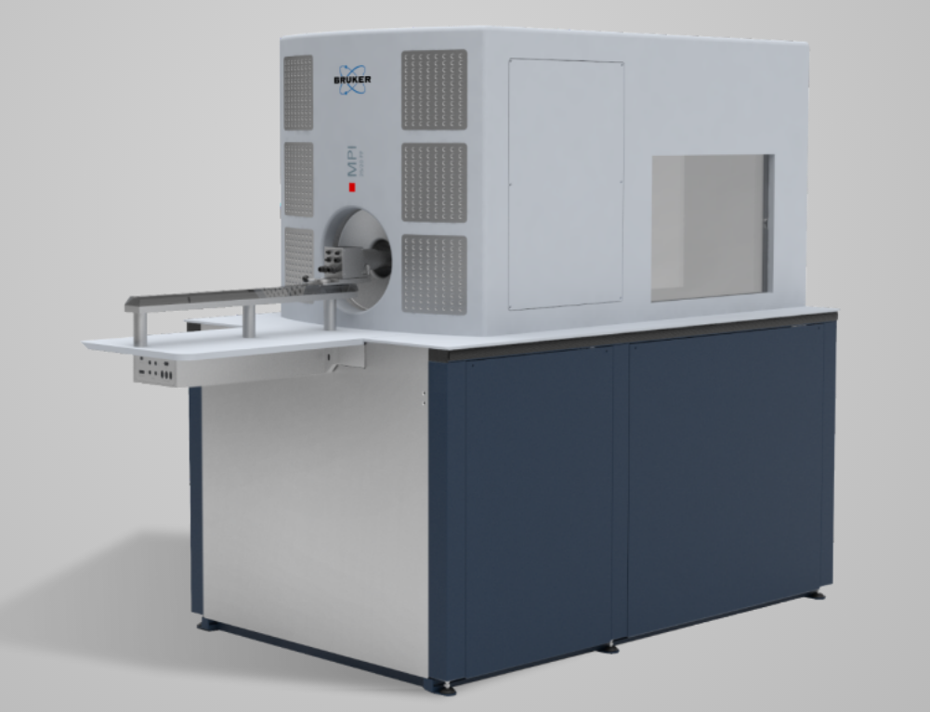
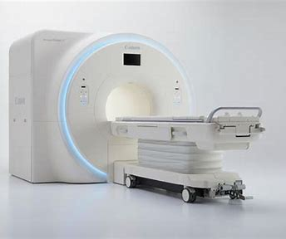
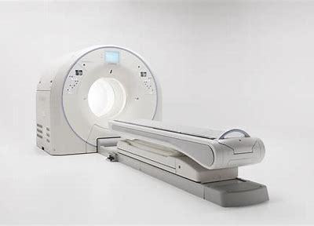
どんな研究やってるの？？
最先端技術！！
広く扱われている
近年注目を浴びている
新手法
MRI
（核磁気共鳴装置）
MPI （磁性ナノ粒子 イメージング）
超音波型MPI
磁気計測
安価に！
技量に依存しない！
小型化！
画像の鮮明化！
Bruker HPより抜粋
キャノングローバルHPより抜粋
CT
（コンピューター 残層撮影）
研究テーマ！！
X線計測
がん検査に関する研究です！
キャノンメディカルシステムズHPより抜粋

Slide 4
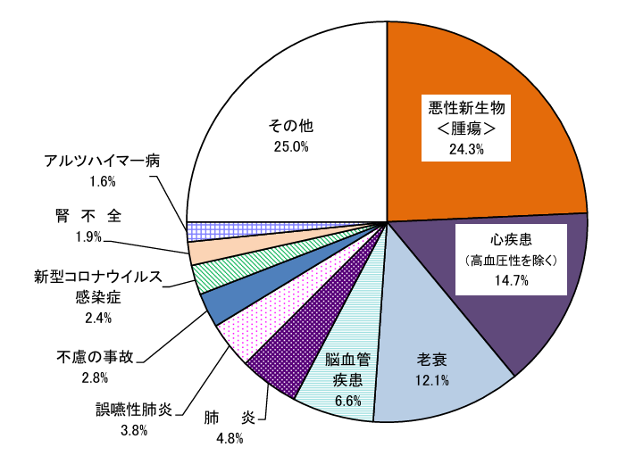
研究背景
日本人の死因割合
背景：日本人の約4人に1人はがん（悪性新生物） で亡くなっている！
がんの早期発見が可能な技術が必要
例）MRIやCT，PET等の医用画像診断技術
我々は..
磁性ナノ粒子イメージング
～Magnetic Particle Imaging (MPI)～
※出典：「令和5年（2023年）人口動態統計(概数)」
gaikyouR5.pdf (mhlw.go.jp)
に注目している

Slide 5
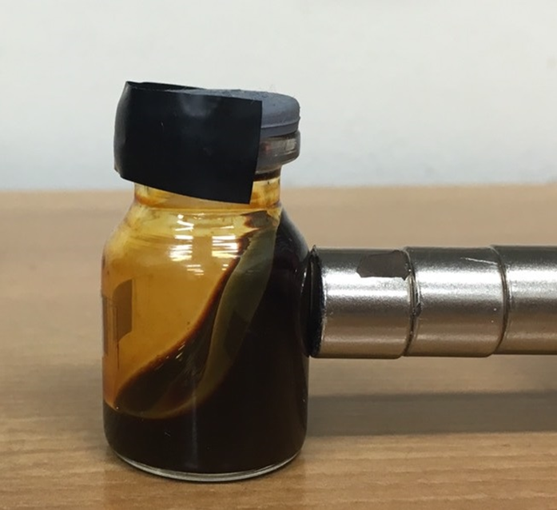

MPI(磁性ナノ粒子イメージング)の原理
磁石になる性質を持つ粒子（造影剤）
②
①
画像化までの流れ
磁性ナノ粒子
③
粒子を体内に投与
血管内を循環
がん細胞に蓄積
外部から磁場を印加
粒子からの信号を検出
信号から画像化
磁場
磁場
⑤
④
受信コイル
⑥
粒子位置の画像化

Slide 6
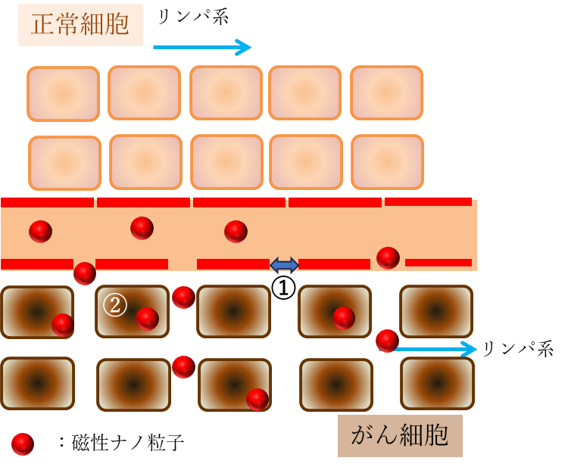
がん細胞への蓄積メカニズム
がん細胞
血管新生
血管
➀がん細胞の血管新生は細胞間の隙間が大きい
②がん内部のリンパ系は未発達で排出機能が弱い
磁性ナノ粒子はがん細胞に蓄積する
※体内の粒子は身体に害をなすことなく、数日後に排出される（蓄積された場合も）

Slide 7


磁性ナノ粒子の磁化特性
$$磁化\text{M}\text{ [}\text{T}\text{]}$$
磁化飽和(これ以上磁化が大きくならない状態)
$$磁場強度\text{H} \text{[}{\text{T}μ}_{0}^{−1}\text{]}$$
この性質が信号検出に大きく関係する！
磁化飽和
線形的な反応
磁場が強い領域
磁場ゼロ付近
磁場が強い領域

Slide 8
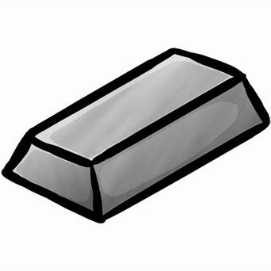
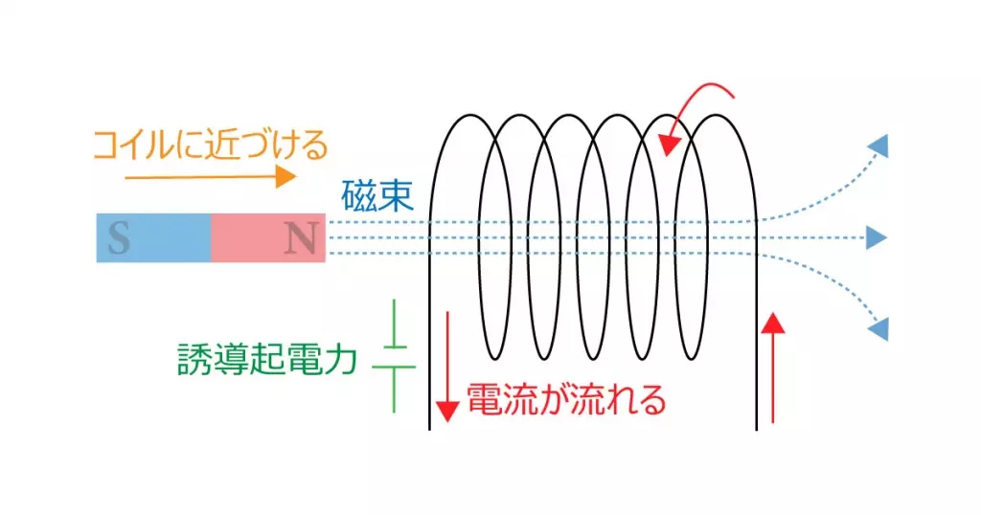
粒子の何を信号として検出するの？
粒子の磁化の変化を誘導起電力として、コイルで検出する
磁性体に外部磁場をかけたときに磁石となる現象（磁束を生じる）
N
磁化
S
外部磁場
※検出法のイメージとしては、コイルに磁石を近づけたり 遠ざけたりするときに起こる現象に近い

Slide 9
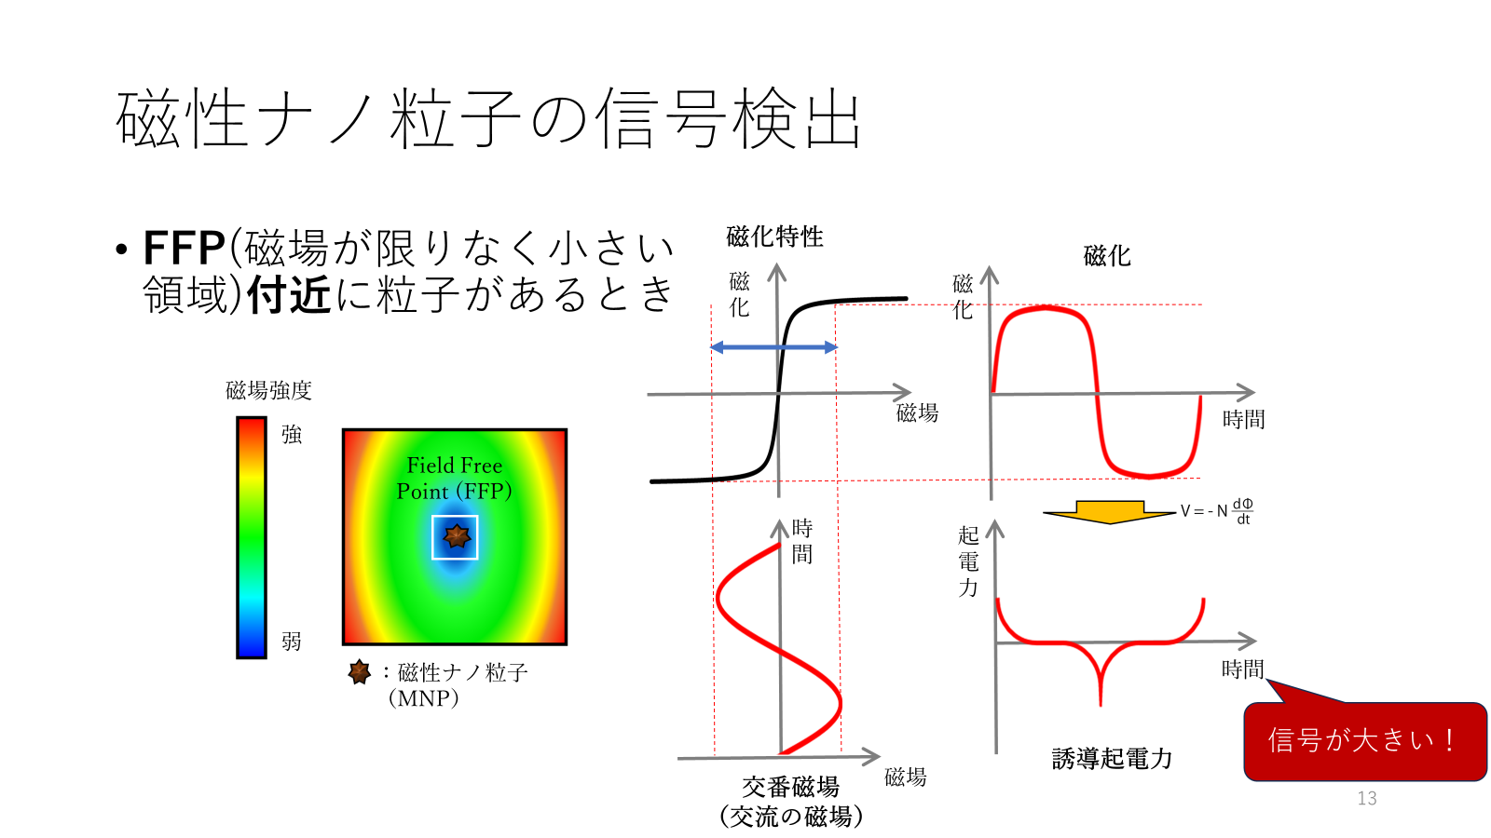
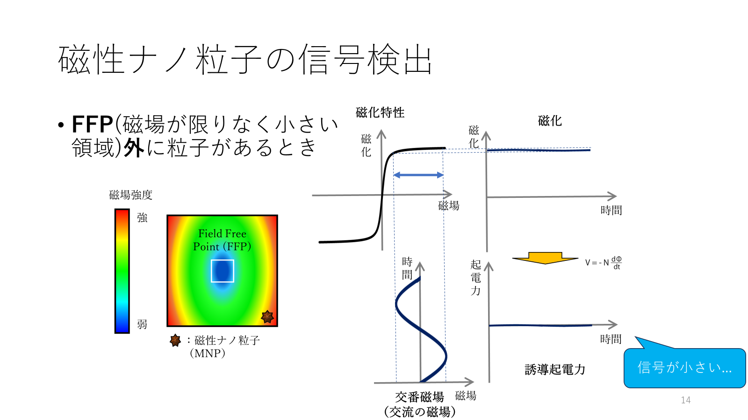
磁性ナノ粒子の信号検出
⇒信号（誘導起電力）が大きい時は 「粒子がFFP付近にあること」が分かる！！

Slide 10
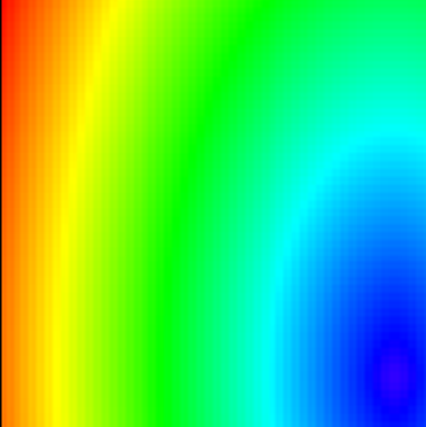
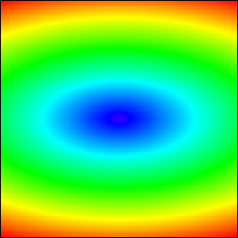
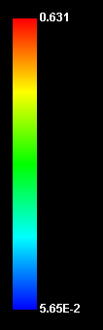
MPIの基本システム
コイル（交流電流）
（交番磁場を印加する）
受信コイル （信号を受信する）
磁場強度
強
FFP
FFP
FFP
FFP
弱
移動するFFP
(交番磁場の影響)
：磁性ナノ粒子 （MNP）
コイル（直流電流）or 永久磁石 （傾斜磁場を形成する）

Slide 11
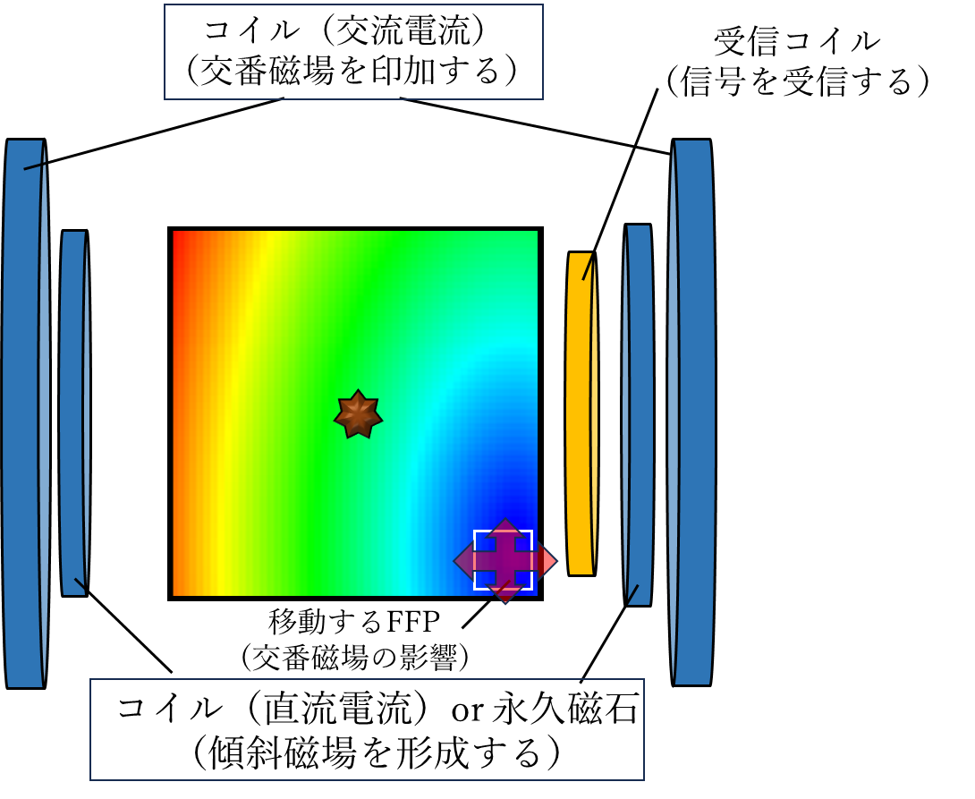
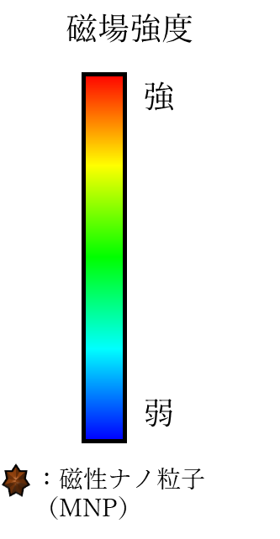
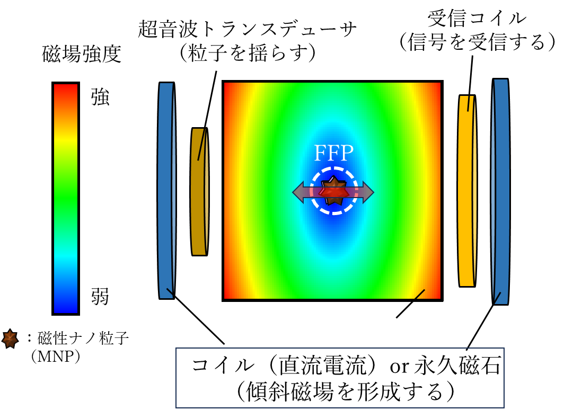
解決するための新手法
従来手法
交番磁場を使用した信号検出手法
課題点➀
装置の大型化、コストパフォーマンスの悪さ
SN比の劣化（画質が悪い）
課題点②
解決するための新手法
超音波を使用した振動型信号検出手法

Slide 12
提案する新MPIについて
超音波型振動信号検出手法とは... 交番磁場を使用せず、超音波の照射によって粒子を振動させることで、磁気信号を検出する手法

Slide 13
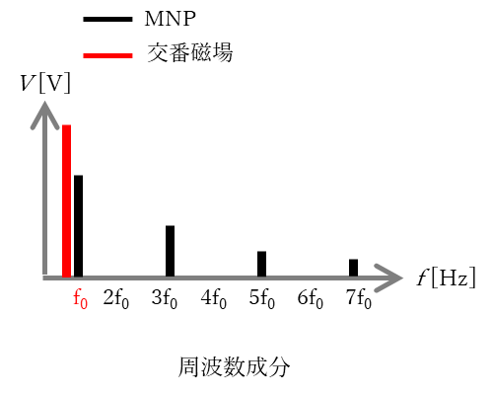
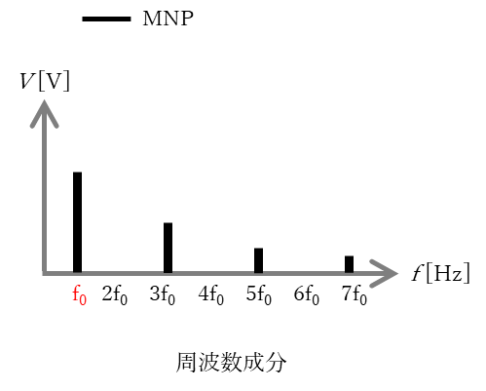
超音波型振動信号検出手法
交番磁場式MPI
超音波式MPI
課題点➀
装置の大型化、コストパフォーマンスの悪さ
⇒交番磁場形成用のコイルが不要のため改善
課題点②
SN比の劣化（画質が悪い）
交番磁場式MPI
超音波式MPI
⇒交番磁場を使わないため、周波数成分の 全てが使用可能になるため改善

Slide 14
本研究の目的
＜本研究の目的＞ 振動型MPIが実現可能なことを実証すること
実証するには... 技術が実現可能であることを証明するデータが必要 （原理検証を行う必要がある）
計測実験（再現性の証明）
数値解析（妥当性の確認）
➀音圧計測
⇒照射する超音波がどれほどの音圧を与えるのかを 調べる
②振動変位計測 ⇒粒子が照射した超音波によりどれほど揺れるのか を調べる
③磁気計測 ⇒実際に粒子から信号を検出できることを調べる
➀音圧解析 ②振動変位解析
③磁気解析 ⇒計測実験の結果の妥当性を確認する （有限要素法に基づくシミュレーション により解析を行う）
有限要素法… 解析対象を有限個の要素に分割して、様々な方程式を解くことで挙動を求める方法

Slide 15
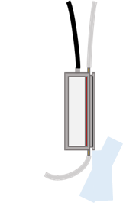
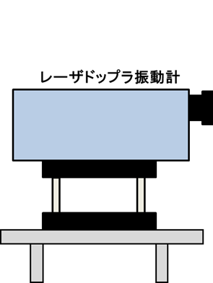
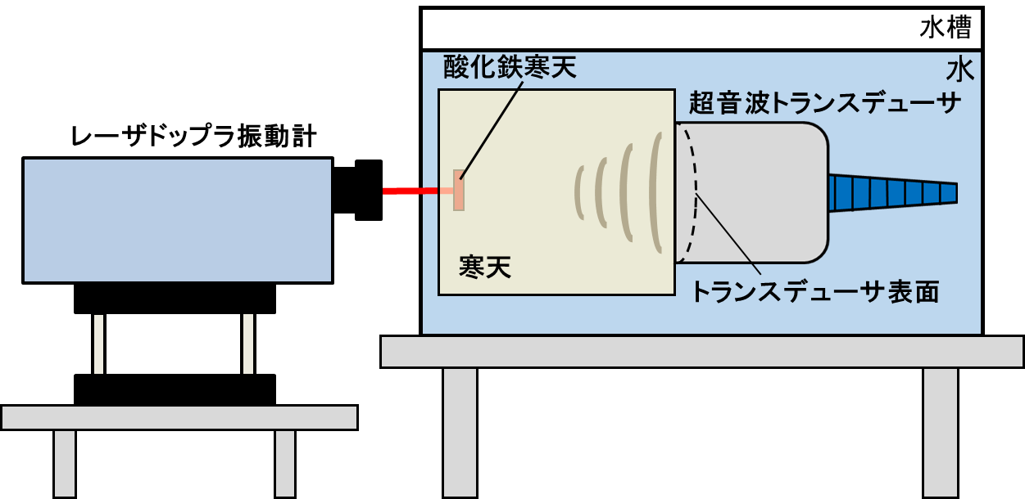
各実験のイメージ図
音圧計測実験
振動変位計測実験
磁気計測実験
水槽
水槽
水槽
超音波トランスデューサ
超音波トランスデューサ
超音波トランスデューサ
ネオジム磁石＆
ファントム＆ 粒子入りファント＆受信コイル
ファントム＆ 粒子入りファントム
ハイドロフォン
※ネオジム磁石で傾斜磁場を 形成する場合

Slide 16
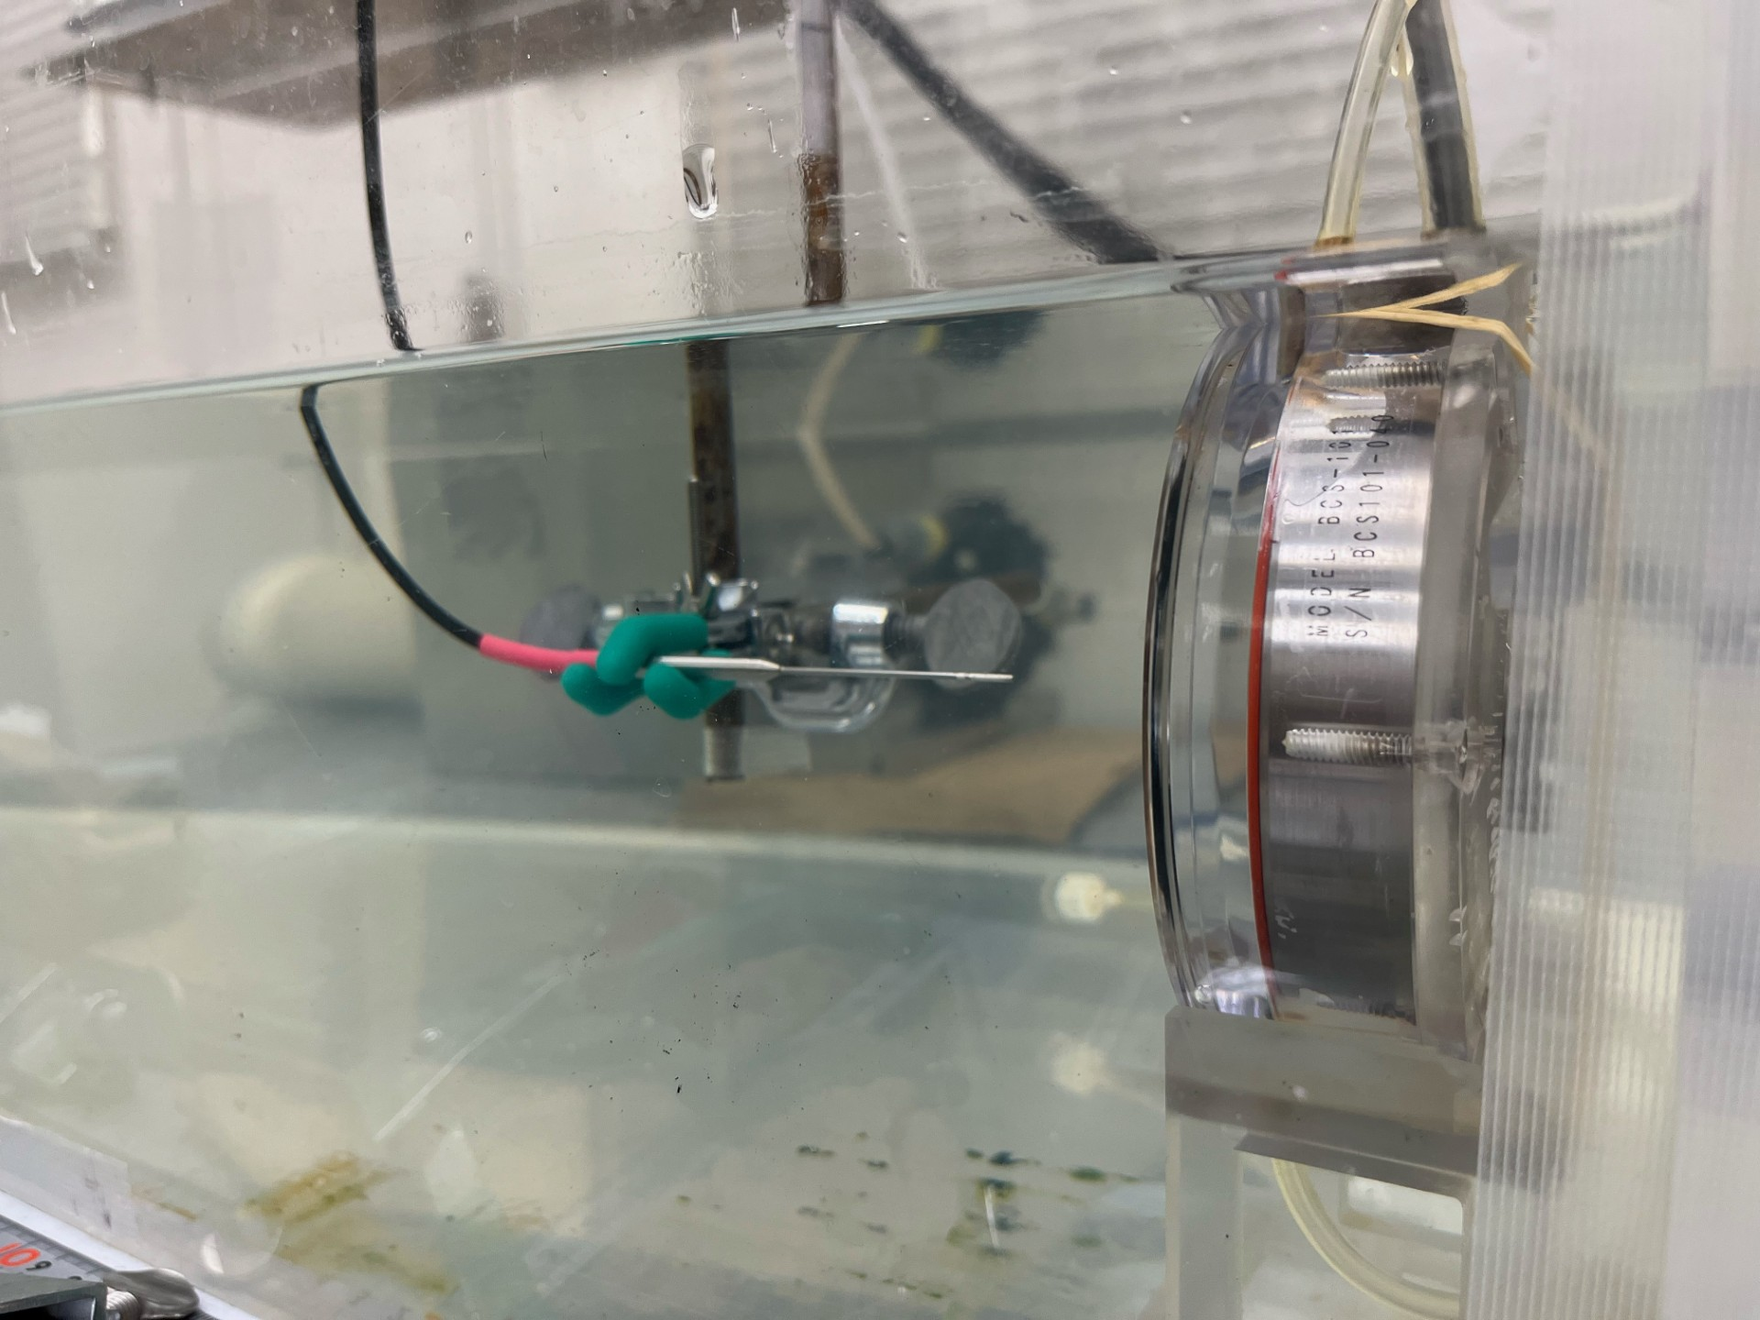
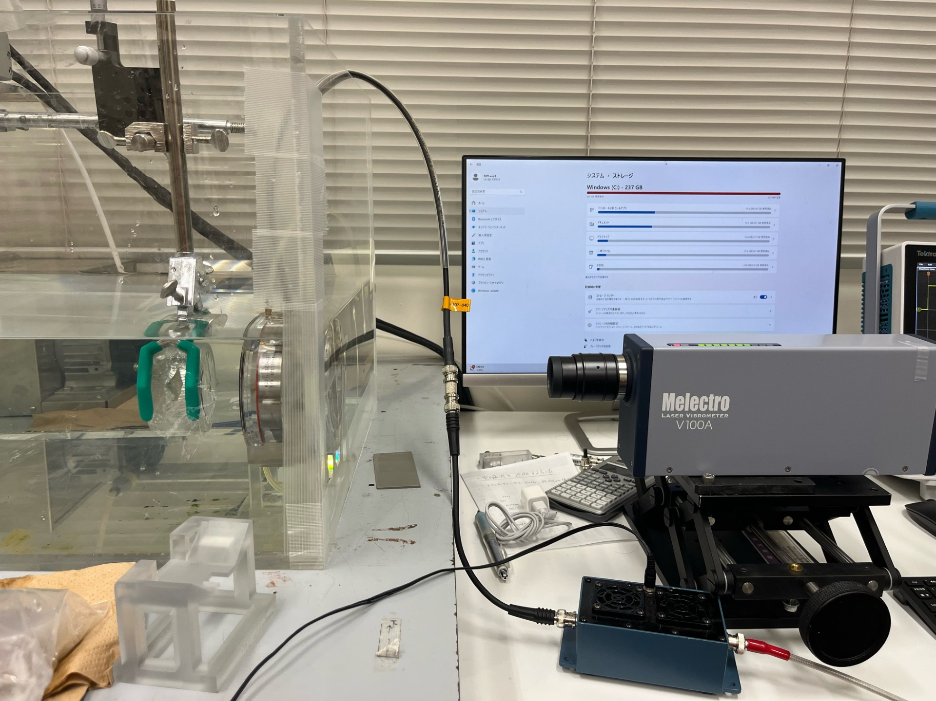
各実験の様子
音圧計測実験
振動変位計測実験

Slide 17
就活での強み
がん検査の早期発見に関する研究には結構興味を抱いてくれた。 ⇒最終ゴール（粒子位置を画像化して原理検証を完遂するこ と）に向けてどこまで進める予定なのか？ ⇒実用化したらどんな製品になるのか など...
プログラム、ロボット操作、CAD、信号処理など様々な経験が できるので、幅広い技術を習得していると思わせられる。
計測工学、プログラム、固体力学、数値解析など様々な学問に精通していると思わせられる

